Slide 1


BÀI 3
NIỀM VUI CỦA BI VÀ BỐNG
BÀI 3
VIẾT

Slide 2

BÀI 3
NIỀM VUI CỦA BI VÀ BỐNG
BÀI 3
KHỞI ĐỘNG

Slide 3

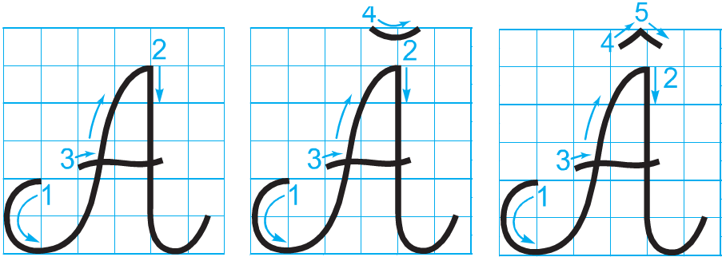
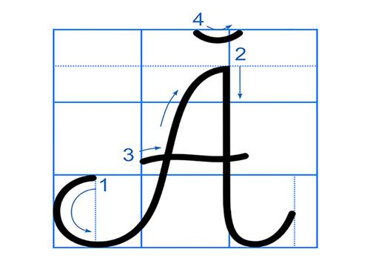
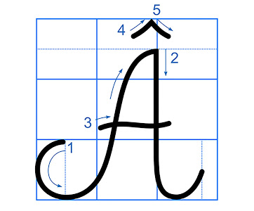
CHỮ HOA Ă, Â
Viết chữ hoa Ă, Â

Slide 4
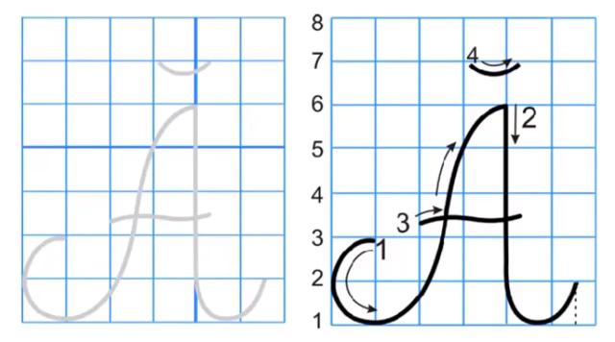
Viết chữ hoa Ă (cỡ vừa)

Slide 5
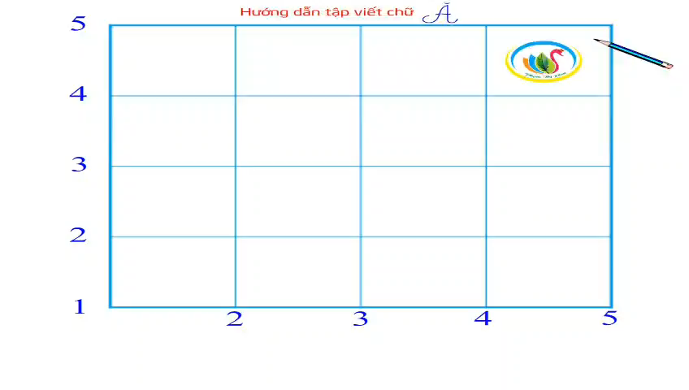
Viết chữ hoa Ă (cỡ nhỏ)

Slide 6
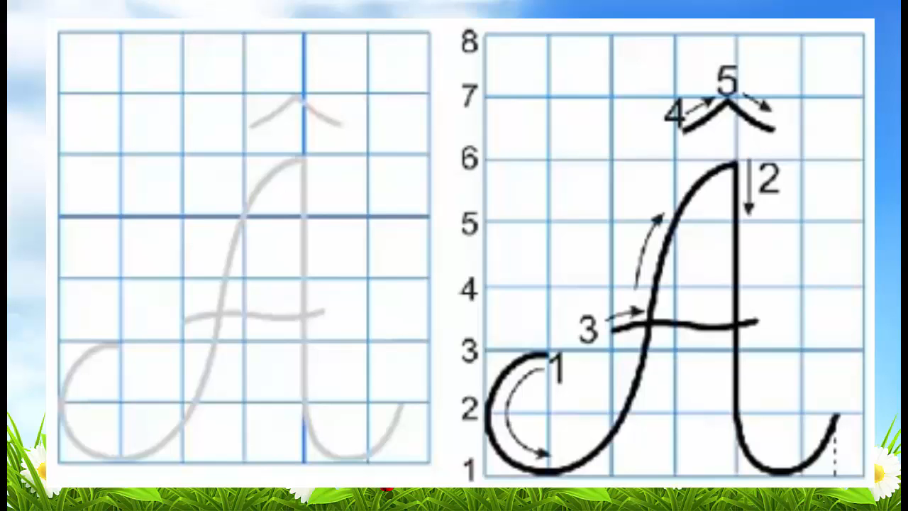
Viết chữ hoa Â (cỡ vừa)

Slide 7
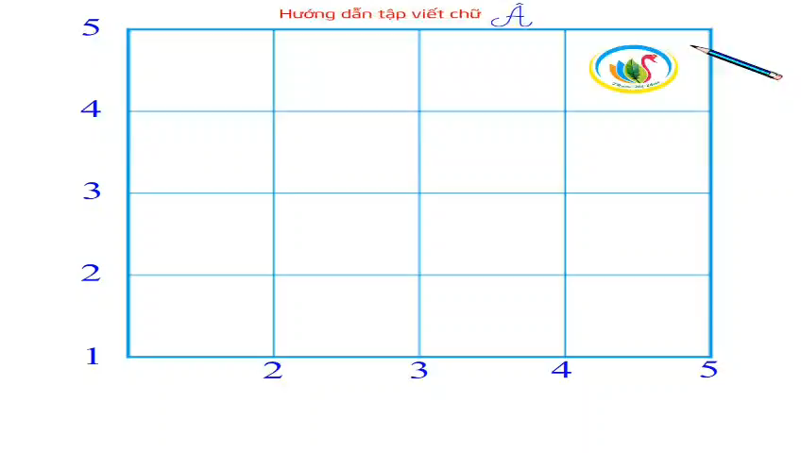
Viết chữ hoa Â (cỡ nhỏ)

Slide 8

VIẾT ỨNG DỤNG
Ăn qĎả nhớ ngưƟ trŬg cây.
a. Chữ cái nào được viết hoa?
b. Khoảng cách giữa các chữ ghi tiếng như thế nào?
c. Những chữ cái nào cao 2.5 li ?
→ Chữ Ă.
→ Khoảng cách giữa các chữ ghi tiếng là 1 con chữ o.
→ Chữ Ă, h, g.

Slide 9

LUYỆN VIẾT VỞ
Học sinh viết vào vở Tập viết 2 tập một

Slide 10

CHÚC CÁC CON
CHĂM NGOAN HỌC GIỎI

